Slide 1
Gépjármű biztosítások

Slide 2
Mai témák
Piaci körkép – lehetőségek, kilátások
A Generali gépjármű termékeivel kapcsolatos aktualitások
Casco aktualitások
Eco Casco
Flották-keresztérékesítés
Közelgő kampány
Miért a Generali?

Slide 3
Lehetőségek a GJM biztosítások területén
Jelenlegi gépjárműpark: közúti gépjárművek száma 3,6 millió, ezen belül 3 millió a személygépkocsik száma.
18%-os piaci növekedés az egy évvel korábbi adatokhoz képest.
2012 január – augusztus: 35800 új autó talált gazdára.
Gépjármű értékesítés emelkedése az év első félévében (potenciális vevők)

Slide 4
Piaci körkép

Slide 5
Piaci helyzetkép
A piacot sújtó nehézségek:
Virtuális növekedés: reexport arány megközelítőleg 10-15 százalék
Egyéni vásárlók továbbra is minimális szinten képviseltetik magukat a piacon, az eladások 60-70 százalékát a flottavásárlások teszik ki.
Tovább folytatódik a szalonok számának évek óta tartó csökkenése:
2011 ősz: 785 kereskedés
2012 ősz: 750 kereskedés
Ellenpélda: BMW, Audi, Hyundai növekedés

Slide 6
Piaci helyzetkép
Összegzés: Mit mutatnak a számok?
Több torzító tényező ellenére ami biztosan állítható, a válság óta 2012-ben várható a legnagyobb piaci növekedés az elmúlt évhez képest.
Koncentráció a kereskedések körében
Luxusmárkák eladásainak növekedése
Flottavásárlók dominanciája

Slide 7
Casco-Kgfb flották – keresztértékesítés
Casco flotta
2012.07-től már 5 db gépjárműtől,
kedvezőbb díjtétel!!!
A gépjármű flotta belépő az ügyfélhez…
Casco flotta, Kgfb flotta
Vagyonőr
Nagy értékű élet

Slide 8
Casco termékpaletta
CASCO
KOMPLETT
OPTIMAL
STANDARD
MINIMAL
SPECIAL
TRUCK
MOTOR
ECO

Slide 9
Komplett Casco – a legjobb ár/érték
arányú termék a piacon!
Érték az ügyfélnek:
Díjmentes avulásmentesség - a szerződés teljes tartama alatt, gépjármű kortól függetlenül.

Slide 10
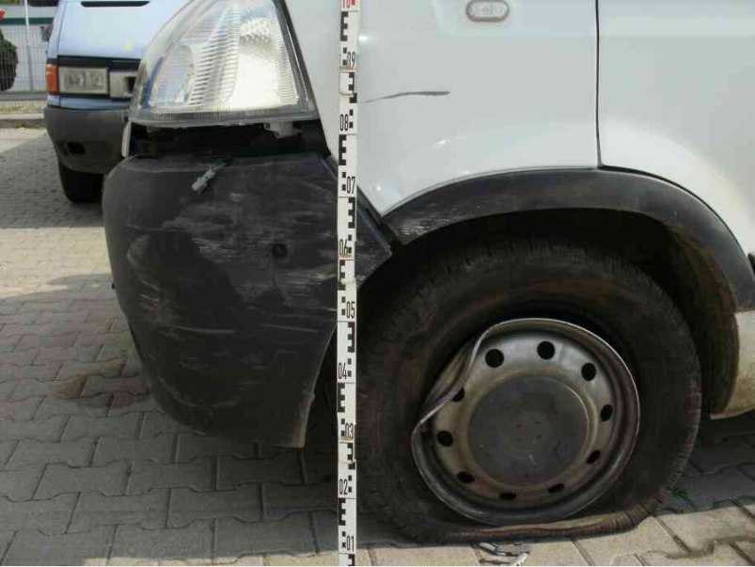
Komplett Casco – avulásmentesség
Használt állapotú jármű új alkatrészekkel történt javítása esetén, a beépített új alkatrészek miatti értéknövekedést figyelmen kívül hagyja a biztosító

Slide 11
Komplett Casco – avulásmentesség
KÁRSZÁMÍTÁS:
X,Y,Z Biztosító Generali
Javítási számla összege 717.041,-Ft 717.041,-Ft
Avulás 109.710,-Ft 0,-Ft
Önrész 71.704,-Ft 71.704,-Ft
Kárkifizetés 535.627,-Ft 645.335,-Ft
40% avulás került levonásra a számla
féltengely
csapágy
gömbfej
gumiabroncs
tételeiből

Slide 12
Komplett Casco – a legjobb ár/érték
arányú termék a piacon!
Érték az ügyfélnek:
Újérték szolgáltatás a gépjármű 1 éves koráig.
4 éves vagy idősebb gépjárműre 10% kedvezmény.
Díjmentes Autósegély-24 a szerződés teljes tartama alatt.
ECO Casco - az idősebb gépjárművek teljes körű védelmére alacsony díjon (-20%).

Slide 13
Komplett Casco – a legjobb ár/érték
arányú termék a piacon!
Érték az értékesítőnek:
Tarifáláshoz kgfb adatigény - gépjármű kivitel nem szükséges!
Egyszerű tartozék tarifálás
Új kedvezmények (többszerződéses, futásteljesítmény)
Tarifáló oktatófilmek PP-n

Slide 14
Komplett Casco – a legjobb ár/érték
arányú termék a piacon!
AZ ECO CASCO LÉTJOGOSULSÁGA:
személyautópark átlagéletkora 11,6 év

Slide 15
ECO Casco – a legjobb ár/érték
arányú termék a piacon!
A biztosítás a gépjármű 2 éves korától 12 éves koráig megköthető, törés-, lopás-, elemi kár és önálló üvegtörés esetére is fedezetet nyújt.
Kiegészítő biztosítások (Autósegély-24 Kölcsöngépjármű, Járműben ülők baleset-biztosítása, Poggyászlopás-biztosítás)
Nincs óradíj és alkatrészár limit, ha az ügyfél a Partnerszerviz-hálózatunkon keresztül végezteti el a gépjárműve javíttatását.
Partnerszerviz-hálózatunk segítségével a gépjármű javítása szakszerűen megtörténik.

Slide 16
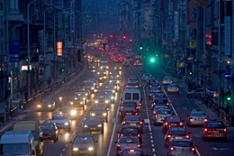
Készüljünk, mert…
Lesz év végi kampány!

Slide 17
GJM termékeink erősségei
Legmagasabb szolgáltatási színvonalú gépjármű biztosítási termékek.
2012 FBAMSZ 1. helyezés
Személyre és igényre szabható szolgáltatások, kiegészítők széles köre.
Erős partnerkapcsolatok
Erős brand, jó image
Kárrendezés

Slide 18
A kárrendezésünkről néhány szóban
Lezárt károk száma első félévben: 31.434 db
Két napon belül elvégzett szemlék aránya: 82%
10 napon belül lerendezett panaszok száma: 94% (15 napon belül 100%)
Online kárbejelentések aránya: 56%

Slide 19
Összegzés
A GENERALI A GÉPJÁRMŰ BIZTOSÍTÁSI PIAC LEGJOBBJA

Slide 20
Megéri?
MEGÉRI!

